Slide 1
№ 1 ДӘРІС
МИКРОБИОЛОГИЯ ҒЫЛЫМ РЕТІНДЕ. МИКРОБИОЛОГИЯ ПӘНІ

Slide 2
Мақсат: медициналық микробиология пән және ғылым ретінде түсінік қалыптастыру; осы пәннің әдістерін, объектілерін, медициналық микробиологияның басқа пәндерімен байланыстарын зерттеу.
Жоспар:
1. Микробтар әлемі және олардың адам өмірінде ролі
2. Микробтар әлемінің өкілдері.
3. Микробтардың таралуы.
4. Адам патологиясында микробтардың ролі
5.Микробиология – микробтар туралы ғылым
6. Микробиологияның иммунологиямен байланысы

Slide 3
Микробтар әлемі және олардың адам өмірінде
тірі тіршілік иелері
макроәлем микроәлем
(өсімдіктер, жануарлар, ( вирустар
10мкм дейін
жәндіктер, адам және т.б.) бактериялар,
саңырауқұлақтар,
қарапайымдар
аспапсыз көзбен көрінеді тек қана құралдар
арқылы көрінеді

Slide 4
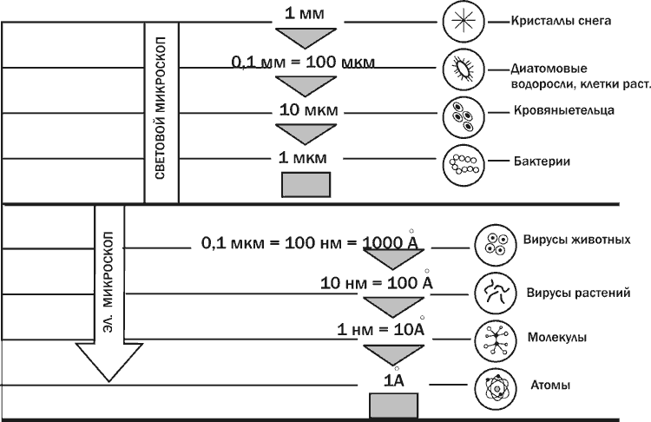

Slide 5
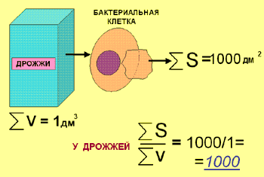
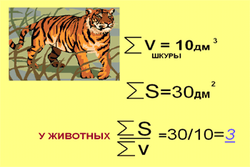

Slide 6
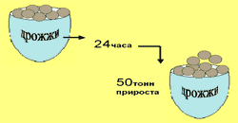
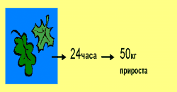
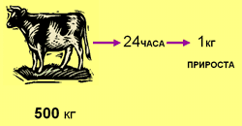

Slide 7
26 ақпан 1878 жылы- «микроб» сөзі пайдаланды.
Француз филологы және философ, түсіндірме сөздігінің авторы Эмиль Литтре (1801–1881) микроорганизмдерге қолайлы сөзді тапты - «микроб». Француз ғалымы Шарль Седийо бұл сөзді орамға жіберген.

Slide 8
МИКРОБ- аспапсыз көзбен көрінбейтін тірі ағзалардың жинақтау аталым. Микроорганизмдерге прокариоттар және эукариоттар кіреді.

Slide 9
Прокариоттардың және эукариоттардың белгілері
Белгілер | Прокариоттар | Эукариоттар
генетикалық материалдың ұйымдасуы | нуклеоид (ДНК цитоплазмадан мембранамен айырылмалған), бір хромосомадан тұрады; митоз жоқ | ядро (ДНК цитоплазмадан ядролық қабықшамен айырылған), хромосомалардың саны біреуден ары; ядро митоз арқылы бөлінеді
ДНК локализациясы | Нуклеоид және плазмидтарда, элементарлы мембранамен айырылмаған | Ядро және кейбір органеллаларда
Цитоплазмалық органеллалар | жоқ | бар
Цитоплазмадағы рибосомалар | 70S-типі | 80S-типі
Цитоплазманың жылжуы | жоқ | Жиі кездеседі
Клетка қабырғасы | Пептидогликан бар | пептидогликан жоқ
Талшықтар (жгутики) | Белоктық суббірліктерден тұрады, спиральды құрайды | Микротүтікшелерден тұрады, топқа жиналады

Slide 10
Құрылым және қызметі | Эукариоттар | Прокариоттар
Эндоплазматикалық ретикулум | + | -
Гольджи аппараты | + | -
Лизосомалар | + | -
Митохондриялар | + | -
Ядро ядролық қабықшасымен | + | -
Хромосомалардың саны | >1 | 1 + плазмиды
Фагоцитоз | + | -
Пиноцитоз | + | -
Жасуша ішіндегі қорыту | + | -
Митоз и мейоз | + | -
ДНК –ның бір бағытта ауысуында ішінара диплоидтардың пайда болу | - | +
Клетка қабырғысында пептидокликанның болуы | - | +

Slide 11
Дені сау адамның ағзасында –10 000 микробтардың түрі және әр клеткада 10 бактериалды клеткалар бар.
Ересек адамның ағзасында салмағы 90 килограмм болса 1 – 2,7 килограмм микроорганизмдер бар.
Микробтардың 8 миллион гендер бар ( адам генотипінде 22 000 ген).

Slide 12
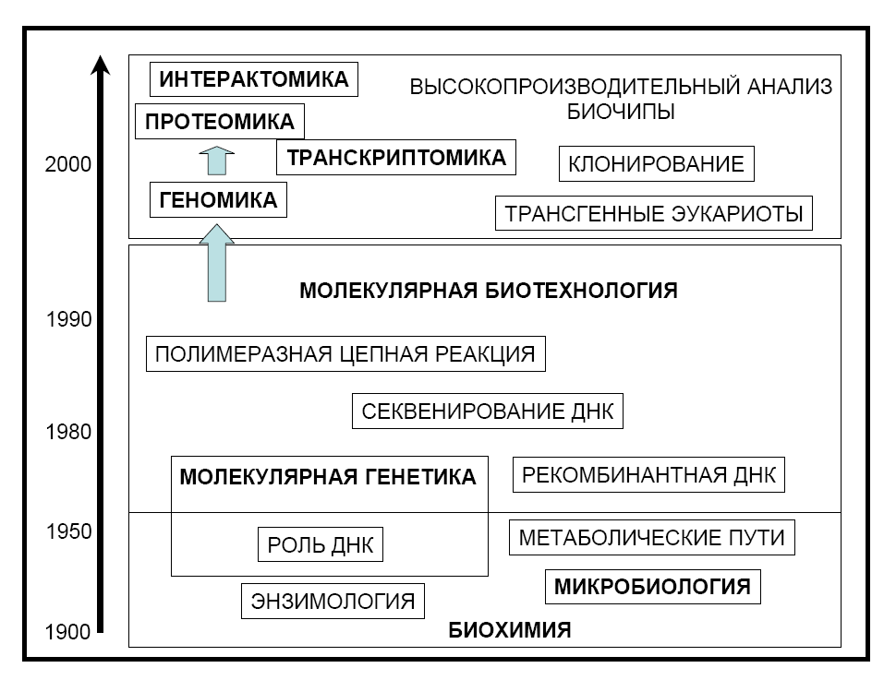

Slide 13
Проект «Адам микробиомы", АҚШ-та 2007 жылда жіберілген. Бұл проект көп бактериялардың, вирустардың және т.б. микроорганизмдердің генетикалық ұқсастығы анықталған.

Slide 14
Адам энтеротипін білгенде, қандай аурулар болу мүмкін анықтауға болады.
Bacteroides микроорганизмдер бірінші тобы көп болса семіру болмайды.
Prevotella микроорганизмдер ішектің шырышты затын бұзады, сондықтан асқазан, ішек жарасы болуы мүмкін.
Ruminococcus микробтары қанттын сөру ынтыландырады, сондықтан осы микробтар аз болса қант диабеті болуы мүмкін.

Slide 15
МИКРОБИОЛОГИЯНЫҢ ҚҰРЫЛЫМЫ:
МИКРОБИОЛОГИЯ
ЖАЛПЫ | ЖЕКЕ
АНАТОМИЯ (СТРУКТУРА МИКРОБОВ) | МЕДИЦИНАЛЫҚ
МИКРОБТАРДЫҢ ФИЗИОЛОГИЯ | БАКТЕРИОЛОГИЯ
МИКРОБТАРДЫҢ БИОХИМИЯСЫ | ВИРУСОЛОГИЯ
МИКРОБТАРДЫҢ ГЕНЕТИКАСЫ | МИКОЛОГИЯ
МИКРОБТАРДЫҢ ЭВОЛЮЦИЯСЫ | ПРОТОЗООЛОГИЯ
МИКРОБТАРДЫҢ ЭКОЛОГИЯСЫ | САНИТАРЛЫҚ МИКРОБИОЛОГИЯ
 | КЛИНИКАЛЫҚ МИКРОБИОЛОГИЯ
 | ВЕТЕРИНАРЛЫҚ
 | АУЫЛШАРУАШЫЛЫҚ
 | ТЕҢІЗ
 | ҒАРЫШ
 | ТЕХНИКАЛЫҚ (БИОТЕХНОЛОГИЯ)

Slide 16
ӘДЕБИЕТТЕР:
Стейнер Р. Мир микробов. – Москва, Мир, Т1- Т3, 1979.
Современная микробиология. Под ред. Й. Ленглера, Г. Древса, Г. Шлегеля. Прокариоты. Т1-Т2, Мир, 2005
Борисов Л.Б. Медицинская микробиология, вирусология и иммунология.
Поздеев О.К., Покровский В.И. Медицинская микробиология, 2001г.
Воробьев А.А. Медицинская микробиология, 2004

